Slide 1
2024
TROPHÉES SPORT SANTÉ
DOSSIER DE CANDIDATURE
Cadre réservé à l’organisateur: N° de dossier: Décision:

Slide 2
Dossier de candidature
Partenaires:

Slide 3
Titre de votre projet:
Logo Illustrations / photos
Candidature Trophées Sport Santé 2024

Slide 4
Les catégories:
URBAN LAB & MOBILITÉS DOUCES
NUMÉRIQUE ET SANTÉ
SPORT CARE PROGRAM
ENTREPRISE ET SANTÉ
PRÉVENTION ET PROMOTION DE LA SANTÉ
Candidature Trophées Sport Santé 2024

Slide 5
Description du porteur de projet:
Nom commercial et dénomination sociale du candidat
Adresse de l’établissement et du siège social (si elle est différente de celle de l’établissement)
Adresse électronique
Numéro de téléphone et de télécopie
Numéro SIRET
Contact (nom et fonction)
Candidature Trophées Sport Santé 2024

Slide 6
Résumé du projet:
Résumé du projet en 500 signes max :
Contexte:…………………………………………………… Enjeux:……………………………………….. Problématique:…………………… Solution:……………………………
Candidature Trophées Sport Santé 2024

Slide 7
Impact en santé:
ÉVALUATION:
Candidature Trophées Sport Santé 2024

Slide 8
Modèle économique:
Candidature Trophées Sport Santé 2024

Slide 9
Cas d’usage:
Candidature Trophées Sport Santé 2024

Slide 10
Stratégie de développement:
Les éléments attendus portent principalement sur : la cohérence de votre stratégie en lien avec les questions de santé, la pertinence de votre programme expérimental (déjà réalisé ou à venir), la maitrise des aspects réglementaires, l’identification des risques et de votre capacité à y faire face efficacement, les marques d’intérêt, Pour illustrer la stratégie, vous avez la possibilité de présenter les prochaines étapes clés de votre développement sur une frise chronologique détaillée.
Candidature Trophées Sport Santé 2024

Slide 11
Annexe:
- Logo du projet + partenaires - Documentation technique (2 slides max)
Candidature Trophées Sport Santé 2024

Slide 12
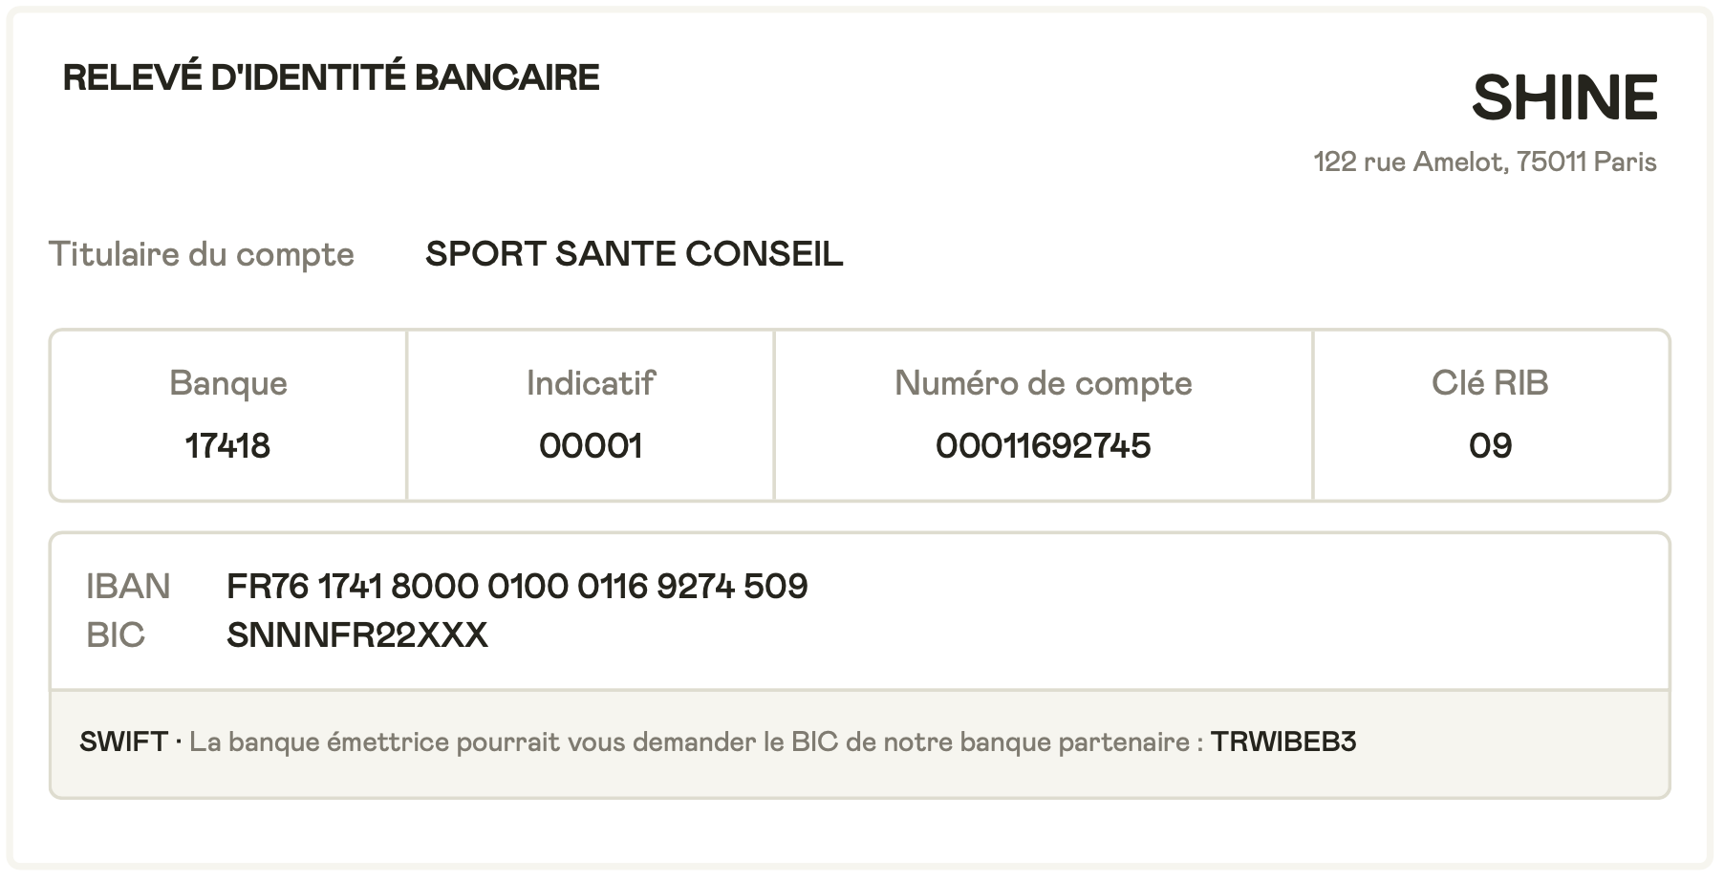
Inscription du dossier:
2. Envoi du dossier complet avant le 27 Mai 2024 à
alberti@sportsanteconseil.com

